Slide 1

Подход системной инженерии к управлению жизненным циклом
PraxOS Версия 1.01

Slide 2
Подход системной инженерии к управлению жизненным циклом
Системная инженерия – это гармонизация подходов:
Системного (назначение, границы и элементы системы)
процессного (деятельность и акторы)
архитектурного (методы описания и их группировка)
жизненного цикла (4D-эволюция системы)
оценки зрелости процессов (стадии ЖЦ процесса)
оценки специальных свойств системы (процессные выписки)
Подход (framework) - способ создания, интерпретации и использования в качестве норм описаний системы. Подход включает:
  набор стейкхолдеров и их интересов к системе;
  методы рассмотрения и описания систем и правила их применения, включающие:
    предметную (тематическую) онтологию метода;
    нотации для графического или текстового представления соответствующих предметной онтологии метода фактов о системе;
Гармонизация на базе группы стандартов вокруг ISO 15288
Обсуждается только форма (сам «подход»), но не содержание (суть описаний, полученных при использовании подхода для конкретных систем).
Русскоязычные описания

Slide 3
Системный подход
Система имеет: назначение, элементы, границу системы с окружением, связи элементов (в том числе с окружением)
Система имеет:
  Описания: полное, включающее архитектурное
  Стейкхолдеров (имеющих к ней интересы)
  процессы, которые с ней выполняются в ходе ее жизненного цикла
Система никогда не бывает «вообще», система всегда конкретна (поэтому слово «система» пишется только в общетеоретических текстах, употребление слова «система» вдобавок к названию конкретной системы излишне).
Примеры систем: АЭС, ГЭС, самолёт, процесс, информационная модель, подход. Система может включать людей и организации.

Slide 4
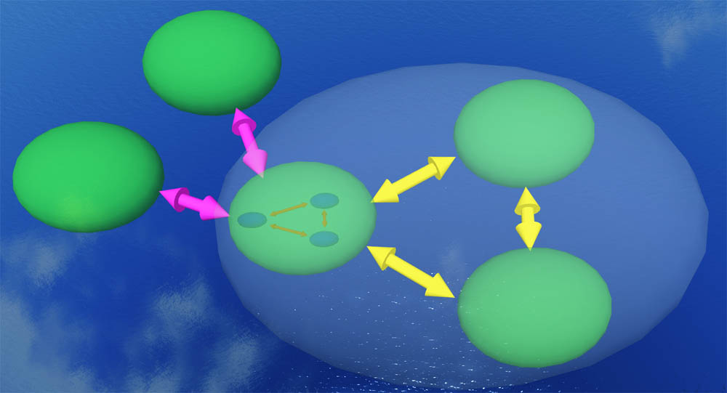
Системный подход
Проектирование
(обеспечивающая
система)
Система в
операционном
окружении
Изготовление
(обеспечивающая
система)
подсистемы
Рассматриваемая
система
Система в
операционном
окружении

Slide 5
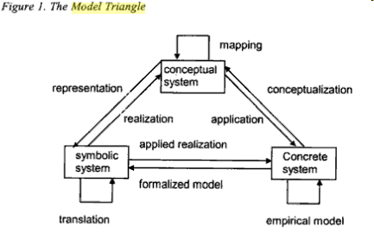
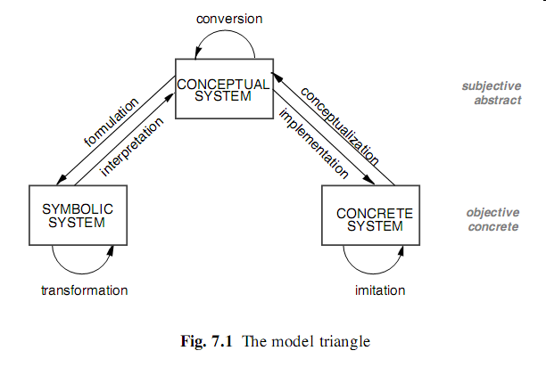
Описания: документы и информационные модели
«общефилософское» model переводим как «описание» (знаковая система).
Описания делятся на:
  документы (документоцентрика)
  информационные модели (датацентрика)
Информационная модель
  единицей хранения и обмена являются данные и их группы, а не документы
  разные необходимые документы (выписки) собираются из одних и тех же элементарных данных

Slide 6
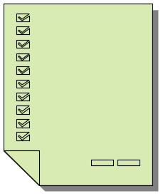
Документы и данные в датацентрическом подходе
Информационная модель объекта 1
Идентификация
Нотаризация
УЧЁТ
Архивирование
Аудит
Информационная модель объекта 2

Slide 7
Архитектурный подход
Система имеет архитектурное описание:
  Опорное описание
    название
    назначение (функция),
    Элементы (конструкция)
  Принципиальное описание – связи между элементами, принцип (концепция) выполнения функции конструкцией («архитектурное решение»)
Полное описание системы:
  Архитектурное описание (без деталей реализации – инструментов, ответственных организационных единиц)
  Выполняемое описание (детали реализации – чертежи, инструкции, ответственные)
  Историческое (данные, временные ряды, отчеты, плановые показатели, другая информация, полученная или прогнозируемая по ходу функционирования системы)
Требования входят в описания – разные требования в разные описания.
Напомним, что процессы (включая процесс «управление жизненным циклом») – это тоже системы, к ним применим архитектурный подход.

Slide 8



ISO 42010
Подход
описание
Интересы
Тематический
метод
описаний
<тематическая>
Группа
описаний
описание
описание
Тематический
метод
описаний
<тематическая>
Группа
описаний
описание
описание
Стейк
холдеры
Совокупность всех описаний = описание системы (структурированное по тематическим группам)
Отдельные описания (models) группируются в <тематические> группы описаний (views).
Каждая <тематическая> группа описаний порождается своим методом описания (viewpoint)

Slide 9

Процессный подход
Процесс: деятельность, разделенная на практики (элементы деятельности, activities), которые выполняют (ролевые) акторы (actors, agents, «деятели») над/c системой.
Процессы выполняются над/с системой (система эволюционирует под действием различных процессов – это и есть ЖЦ)
Взаимодействуют не процессы, а их Акторы (Акторы организованы). Описать «связи процессов» = нужно назвать акторов и трансакции между ними (подход DEMO).
Роли описаний процессов:
а) as is – для анализа
б) to be – нормы
процессы состоят из
(по ISO TR 24774):
а) (под)процессов (до 3х уровней вложенности)
б) практик, которые сами состоят из работ

Slide 10





Описание процесса (из практик)
Описание группы процессов (из процессов)
Опорное
(функция: что и зачем)
Принципиальное
(конструкция: как)
Выполняемое
(инструкция: норма)
Историческое
(измерения, отчеты, задания, прогнозы)
Архитектурное

Slide 11
Процессный стандарт
«Стандарт» -- значит можно сравнить жизнь с нормой (результат сравнения: «уровень зрелости»).
Процессное описание тут в роли нормы
Особые требования к процессному описанию (проверяемая часть должна быть функциональной, проверяют выполнение функции, а не соблюдение конструкции).
ISO 15504, CMMI – результат сравнения с процессным стандартом: «зрелость» процессов
ISO 15026 – удовлетворение специальных требований (безопасности, надежности и т.д.)
Путь реализации «управления жизненным циклом»: набор корпоративных процессных стандартов

Slide 12
«Описание жизненного цикла X» = описание процесса «управление жизненным циклом X»
В ISO 15288 – life cycle model, переводим «описание»
Должны присутствовать все уровни (опорное, принципиальное, исполняемое, историческое) описания
В «описание жизненного цикла X» входят:
  Процесс «Управление ЖЦ X»
    процессы «Управление Стадией N ЖЦ X»
  Процесс «Управление Стадией N ЖЦ X»
    25 «процессов ЖЦ» для стадии N ЖЦ X
Если «описание жизненного цикла X» датацентрическое, то называем «информационная модель жизненного цикла X»
Должны быть для каждой системы X

Slide 13




Вложенность процессов и связи между их акторами
Процесс «Управление ЖЦ X» = Σ процессов «Управление Стадией N ЖЦ X»
Процесс «Управление Стадией N ЖЦ X» = Σ «процессов ЖЦ» стадии N ЖЦ X
Управление ЖЦ X
Стадия 3
Стадия 1
Стадия 2
25 обязательных процессов ЖЦ из ISO 15288

Slide 14
Специальные группы описаний процессов
Определены в Приложении D ISO 15288:2008, как устроенные согласно ISO 42010 (view = группа описаний, порождаются viewpoint = методами описаний)
Используются, например, для доказательства того, что у системы будут определенные специальные характеристики – безопасности, качества и т.д.
Представляют выписку – выборку частей основных (нормативных) групп описаний процессов, относящихся к выбранным (например, специальным – безопасности, качества и т.д.) характеристикам.
Могут быть связаны с требованиями ISO 15026 по формату оценки (assurance) достижения указанных характеристик системы и включать определенные там дополнительные меры.
Это не описания процессов! Это только отчеты о том, что уже есть в процессах!

Slide 15
Концепция жизненного цикла
Общие замечания (кто и как писал Концепцию, где найти свежую версию)
Подход к управлению жизненным циклом (опора на какие стандарты)
Нормативные клаузы для каждой из основных систем:
  Опорное описание системы, ее стейкхолдеров и их интересов
  опорное описание процесса «управление жизненным циклом»
  Принципиальное описание процесса «управление жизненнцм циклом»
  Специальные группы описаний (безопасность, надежность и т.д.)
Пути реализации Концепции (основные идеи постановки процессов, необходимых для реализации):
  Управление описанием жизненного цикла
  Управление инфраструктурой
  Управление персоналом
  Управление информацией
  Управление проектами
Оценка управления жизненным циклом (выбор стандарта).

Slide 16
Проблемы текущего подхода
а) процессные группы организации проектов и поддержки проектов (по ISO 15288:2008) явно общие для технических процессов разных систем, но эту "общность" непонятно как отражать.
б) наличие эволюции самой системы, унификации в серии систем и развитие при переходе к другому поколению систем – что в процессах этих трех жизненных циклов общее, а что разное?
в) этап эксплуатации, который явно выбивается из общего "проектного" настроя обсуждаемых "управлений". То есть в нем, конечно, есть проекты (те самые "ремонты по состоянию"), но в целом для какого-нибудь непрерывного производства (выкачивания нефти из давно пробуренной группы скважин, производство электроэнергии на давно возведенной ГЭС) нужно специально разъяснять, как построить процесс "управление эксплуатацией" из 25 процессов системной инженерии, явно заточенных под инжиниринговые этапы.
г) трудность привязки опорного и принципиального описаний процессов расширенной организации к исполнительным описаниям конкретных организаций
д) трудно найти подходящий набор методов описания (нотаций и инструментов) для этой процессной системы -- ибо такой набор методов сам по себе должен быть хорошо организован ("корпоративная архитектура" со всеми ее сложностями), а с другой стороны -- этот набор методов непонятно как использовать в расширенном предприятии.

Slide 17
Спасибо за внимание
Анатолий Левенчук
http://ailev.ru
ailev@asmp.msk.su
Виктор Агроскин
vic5784@gmail.com
TechInvestLab.ru
+7 (495) 748-5388
Дополнительные материалы:
http://www.praxos.ru

